Slide 1
Student U
Boyu Bao

Slide 2

凌晨两点的数学问题…

Slide 3
痛点
Google搜索，大量无关结果，无法筛选。
传统问答平台操作复杂，答非所问。
大学课制，与课友交流甚微。

Slide 4
产品
专业学科知识分享平台-------Student U（学生汇）

Slide 5
产品特点
基于微信公众平台，快速引流。
操作极简，迅速上手。
学校认证，保证用户质量。
学科分类，专注高效。

Slide 6
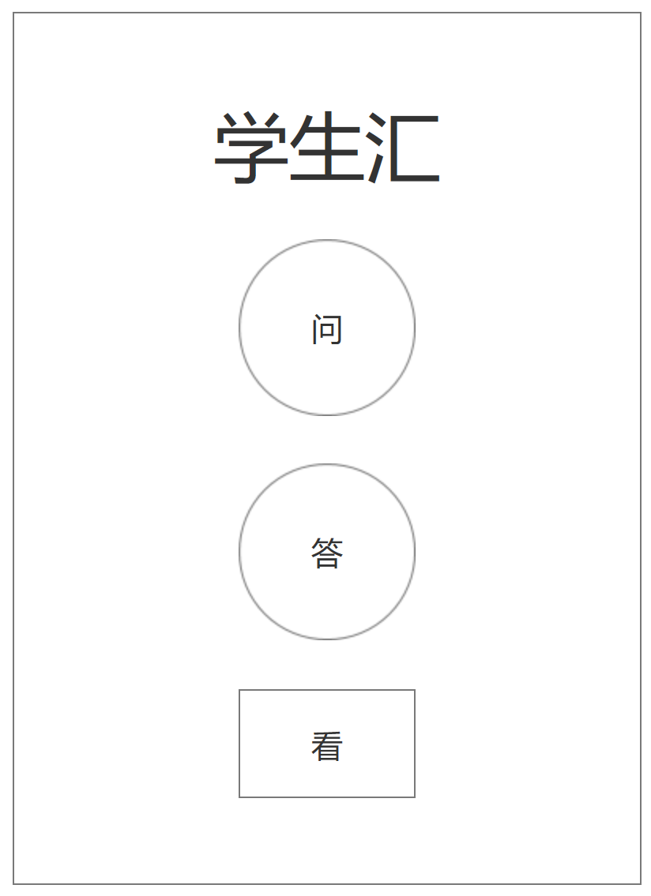
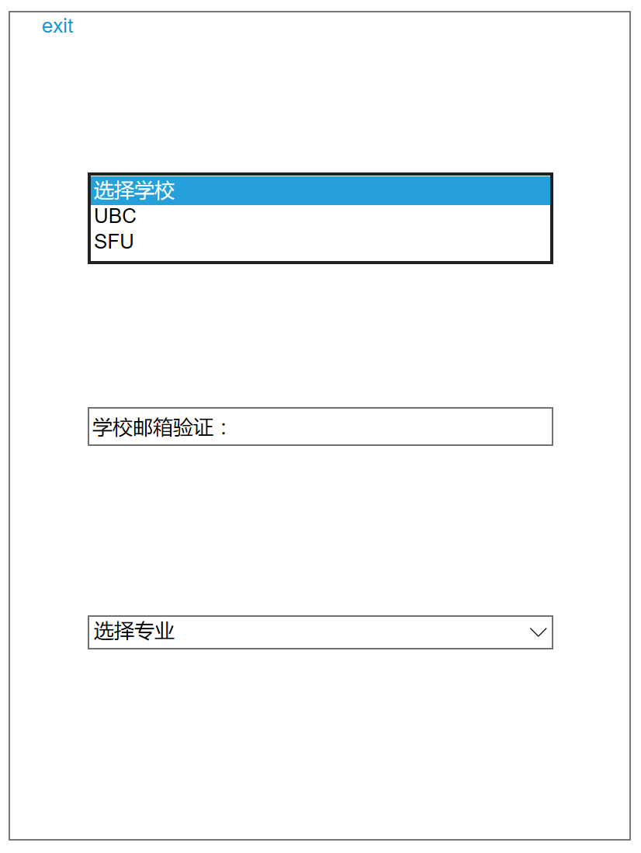
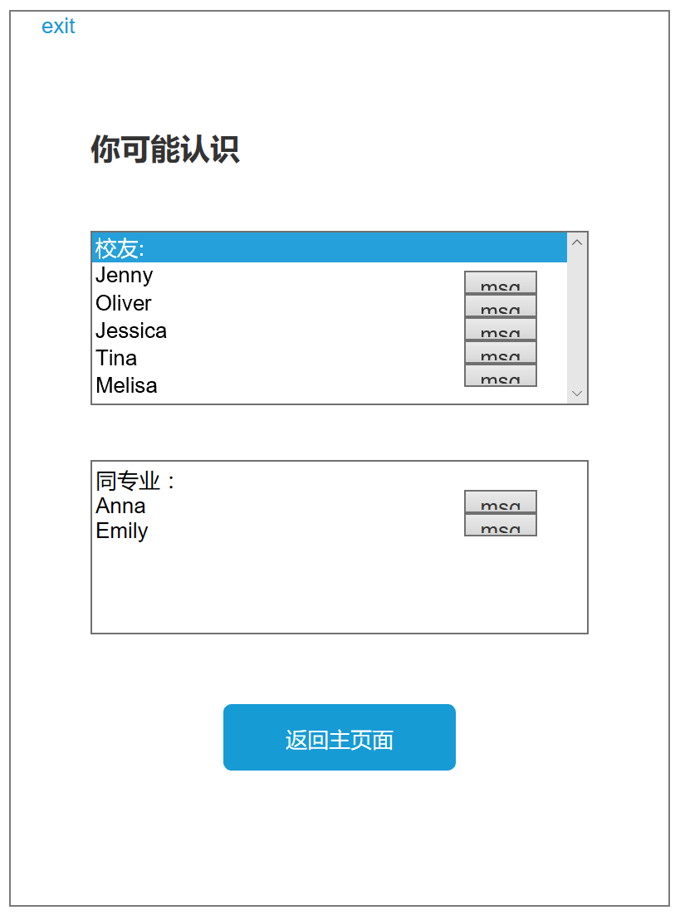
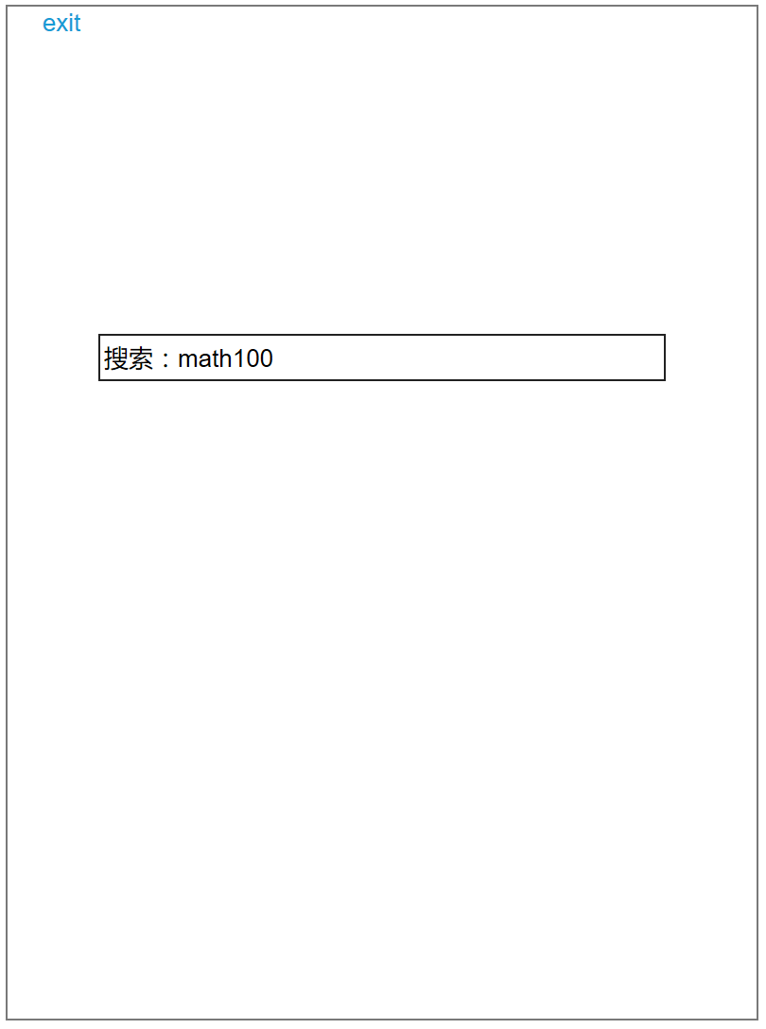
产品展示

Slide 7
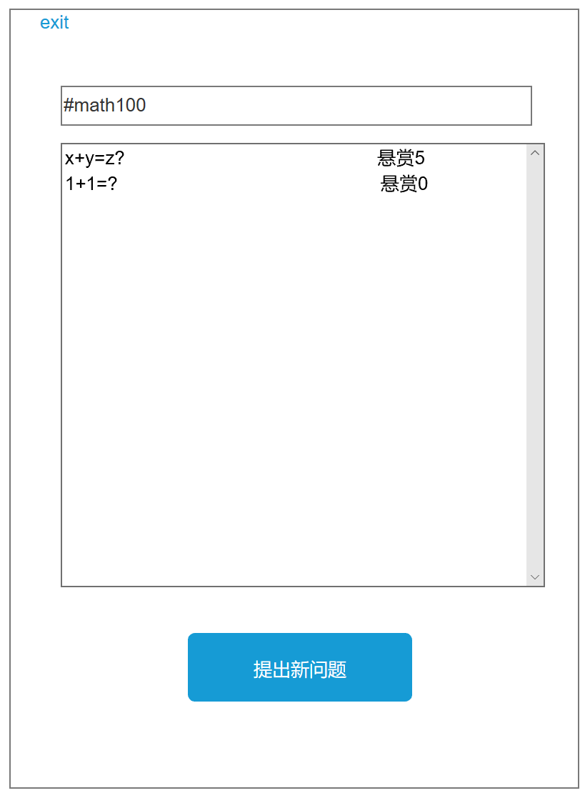
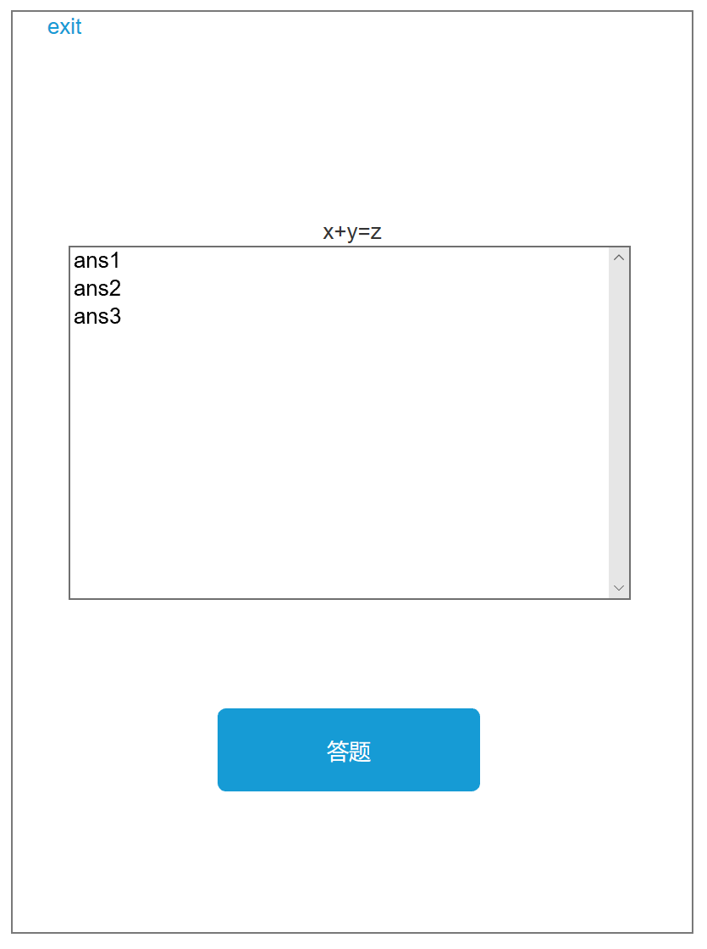
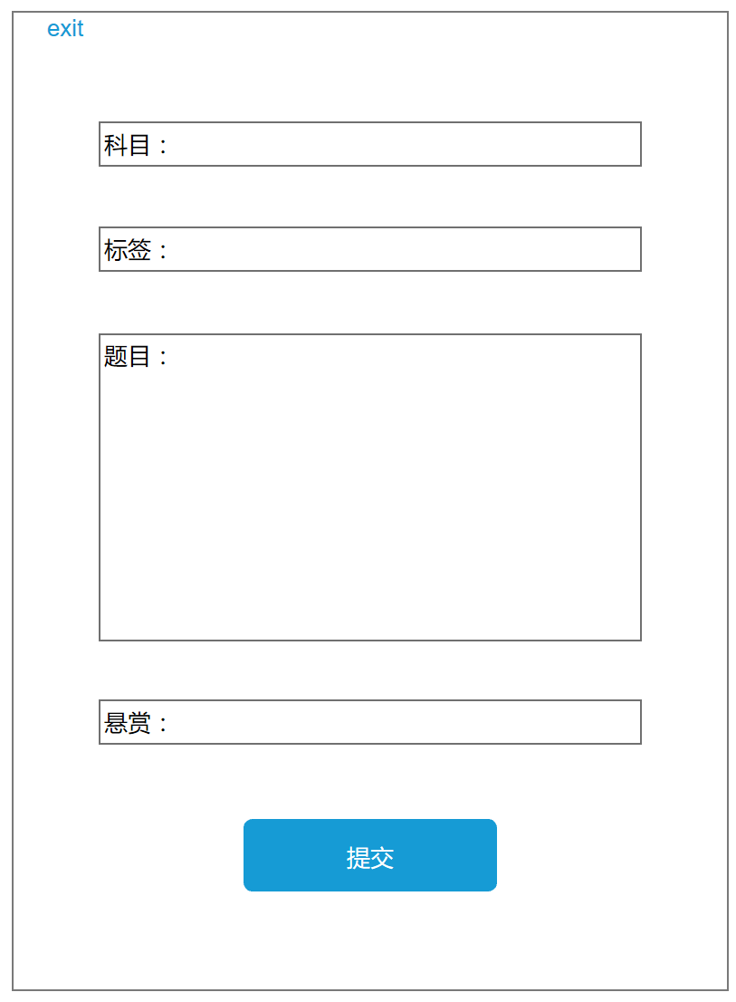
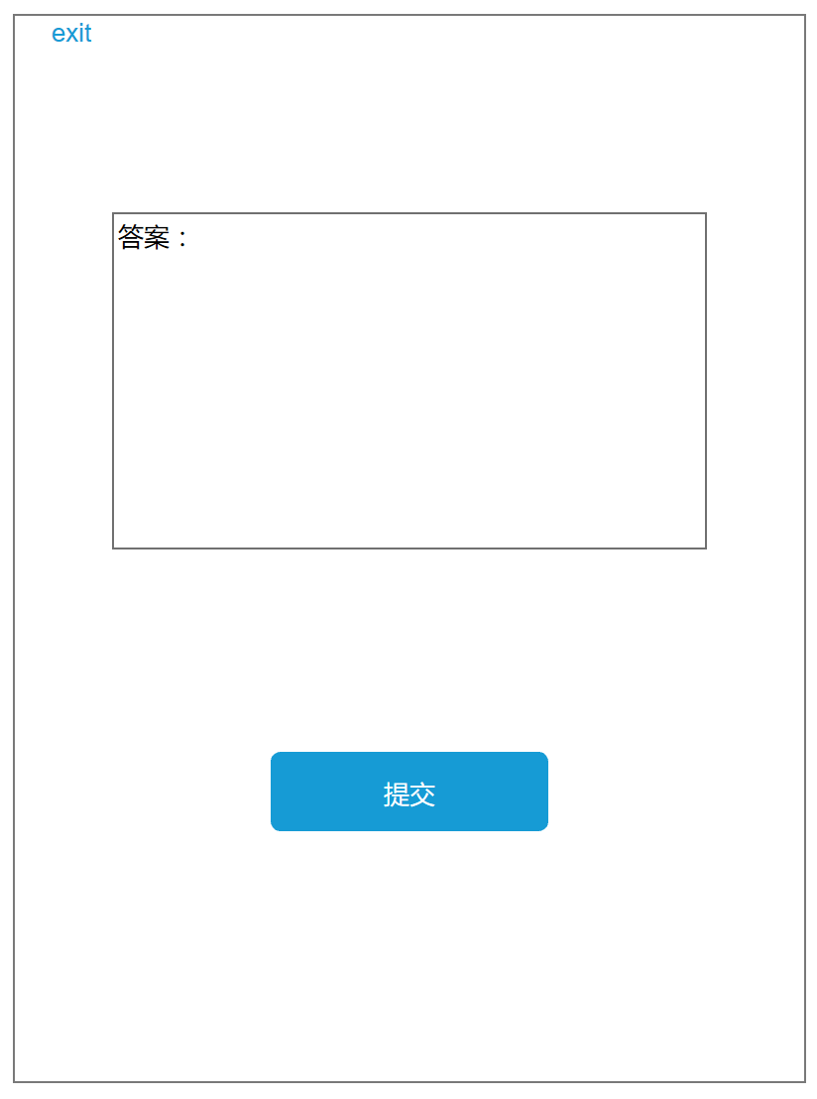
产品展示

Slide 8


Why us？（团队优势）
VanWallet---温哥华领先的学生金融平台创始团队，擅长“做减法”，以最小化可行产品快速直击痛点，迅速占领市场。
学生团队背景，深切了解目标市场需求。
现有创业项目客户直接转化，迅速获得早期用户，形成用户壁垒。
团队擅长marketing，现有项目曾利用爆款游戏“pokemongo”，一夜间实现客户量翻番。
已解决支付方式。

Slide 9
市场优势
过往创业经历中积攒的人脉关系。
可借用现有项目资源。
现有项目与新媒体间长期保持商务合作。

Slide 10
市场策略
学校社团合作推广。
现有客户资源转化。
微信，朋友圈直接转发。
利用“网红”资源制造噱头。

Slide 11
产品优势
基于微信公众平台，关注即用。
专业高效。
纯学生平台，客户质量高。
启动快，快速试错。

Slide 12
盈利方式
付费问答提成
公众号广告业务
签约优质客户，开展付费线上线下“公开课”

Slide 13
前景展望
轻社交，专注高效问答。
积攒客户，未来推出app，发展学生周边业务。
重新定义问答平台，打造最高效，最轻量化的用户体验。

Slide 14
Questions？

